Slide 1
Опыт и перспективы реализации проектов по укреплению общественного здоровья на уровне муниципалитетов
Елена Андреевна Низова,
к.м.н., Заведующая Центром общественного здоровья и медицинской профилактики Тверской области

Slide 2

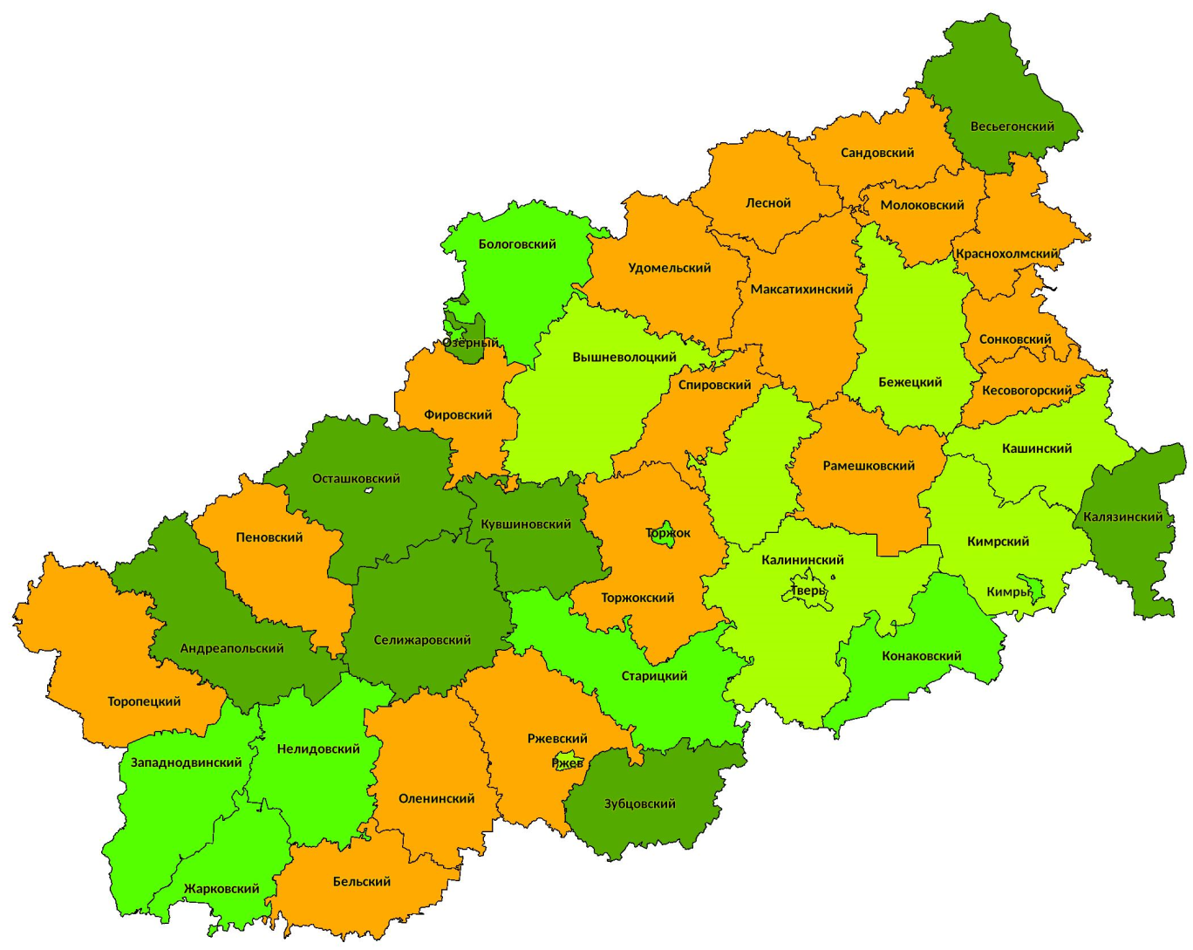

Муниципальные проекты по укреплению общественного здоровья Тверской области
Даты утверждения проектов
01.04.2020г
01.04.2021г
01.04.2022г
01.12.2022

Slide 3
Задачи муниципальных проектов по укреплению общественного здоровья (1)
Формирование здоровье сберегающей среды в месте проживания, работы
Физическая доступность среды для увеличения физической активности: создание зон для активного занятия спортом, активного проведения досуга
Соблюдение законодательства в сфере защиты от воздействия окружающего табачного дыма и последствий потребления табака (контроль за размещением знаков о запрете курения, рейды на детские площадки, в образовательные учреждения и объекты культуры, здравоохранения)

Slide 4
Задачи муниципальных проектов по укреплению общественного здоровья (2)
Формирование здоровье сберегающей среды в месте проживания, работы
Соблюдение законодательства в сфере потребления алкоголя с целью профилактики как алкоголизма, так и чрезмерного пагубного потребления алкоголя
Внедрение на регулярной основе грамотной широкомасштабной коммуникационной кампании, направленной на повышение мотивации на здоровый образ жизни, с использованием как традиционных, так современных средств передачи информации

Slide 5
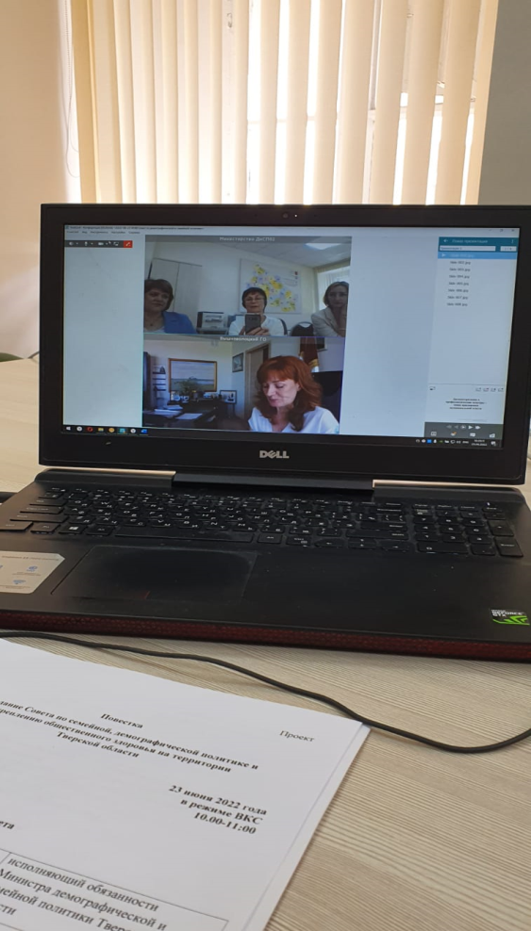
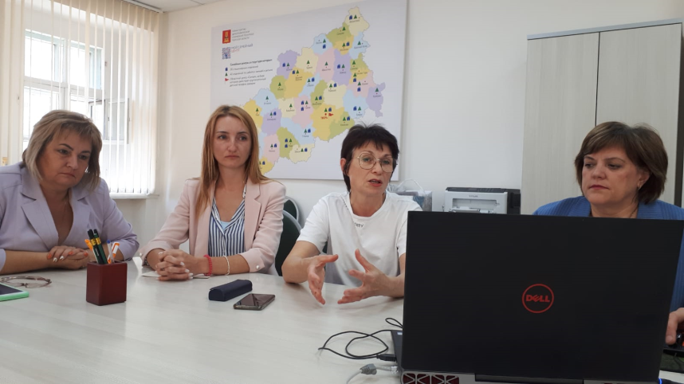
Алгоритм разработки, утверждения и мониторинга муниципальных проектов
Важно: руководитель, ориентированный на здоровье
Вебинары специалистов ЦОЗиМП (ежеквартально)
Кураторство специалистов ЦОЗиМП
Он-лайн участие в федеральных мероприятиях (более 8)
Очные мероприятия – выезды для участия в заседаниях рабочих групп, Днях здоровья и др.
мониторинг: еженедельная обратная связь со ссылками и фото

Slide 6
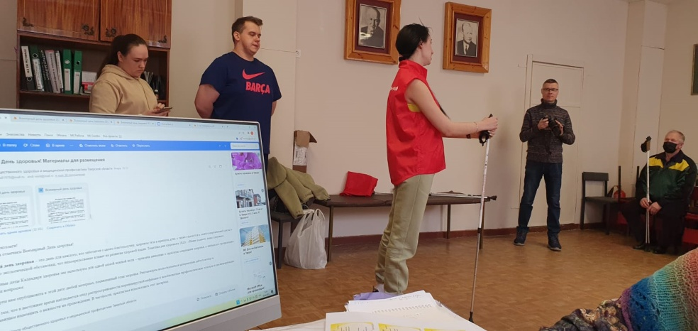
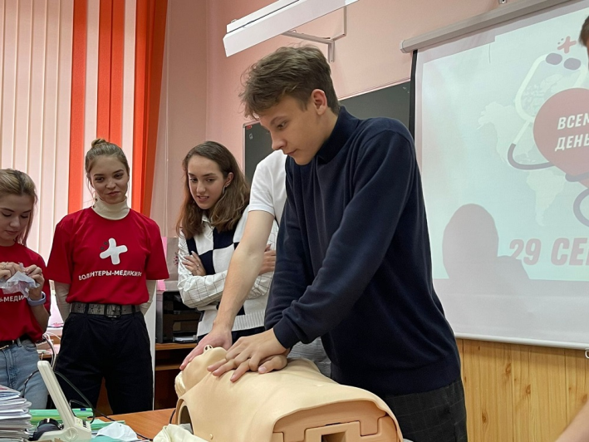
Корпоративные программы по укреплению здоровья работников
Контрольная точка:«Рост числа корпоративных программа»
в 23 организациях г. Твери (предприятия среднего бизнеса, образовательные учреждения)
Обследование работников (Центрами здоровья, в рамках федерального исследования «ЭССЕ-3»)
Охват коммуникационной кампанией, Дни здоровья, тематическое регулярное размещение информации
Проект «Сердце учителя» – в 2021 году занял 2 место на Всероссийском конкурсе «лучших практик»

Slide 7
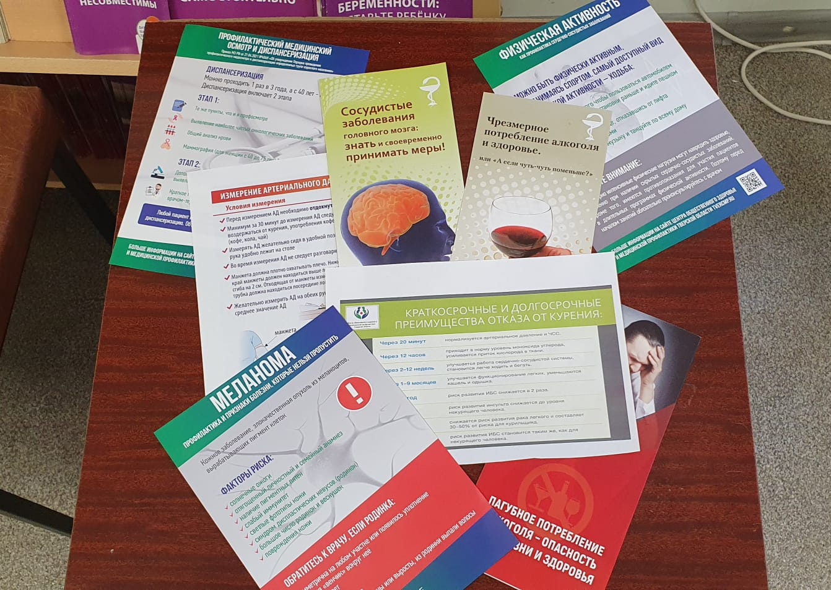

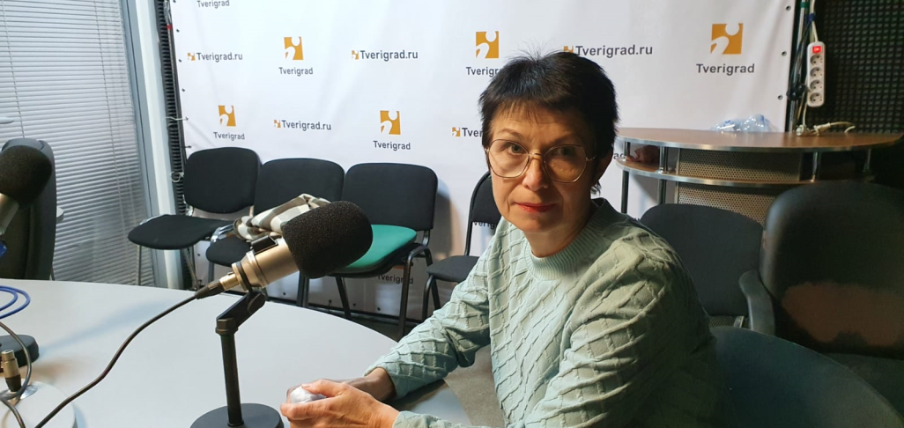
Коммуникационная кампания: цель создание приоритета на здоровье и мотивации на здоровое поведение
сочетание очных мероприятий (Дни и уроки здоровья, беседы, интерактивные мероприятия для детей) и он-лайн информирования и коммуникации
печатные материалы: 150 000 экземпляров, 8 разновидностей листовок, плакаты
веерная он-лайн рассылка информации по актуальным вопросам здоровья

Slide 8
Коммуникационная он-лайн кампания: принципы и немного цифр
Важнейшая составляющая программ по укреплению здоровья
Аудитория неоднородная, прежде всего, с точки зрения мотивации на ЗОЖ
Ориентированность на потребности аудитории
Требуется грамотный подход не только к содержанию послания, но и форме подачи, времени подачи и т д.
Важна регулярность
Важно быть «услышанным»: сочетание интереса, содержательности, научной доказанности, правды
Сложный и длительный процесс: Информированность – мотивация- изменение поведения.
Необходимо подкрепление, напоминание и контроль
В 2022 году: направлено для веерной рассылки более 50 информационных материалов.
23 рассылки, веерная рассылка по более 100 страницам в соцсетях, на 55 сайтов
https//t.me/zdorovye_tver
https.//vk.com/public214334416
« Неделя контроля артериального давления», «Неделя правильного питания», «День борьбы с инсультом» и т д.
Лучшие муниципальные образования: Вышневолоцкий городской округ, Жарковский район, Лихославльский район;

Slide 9

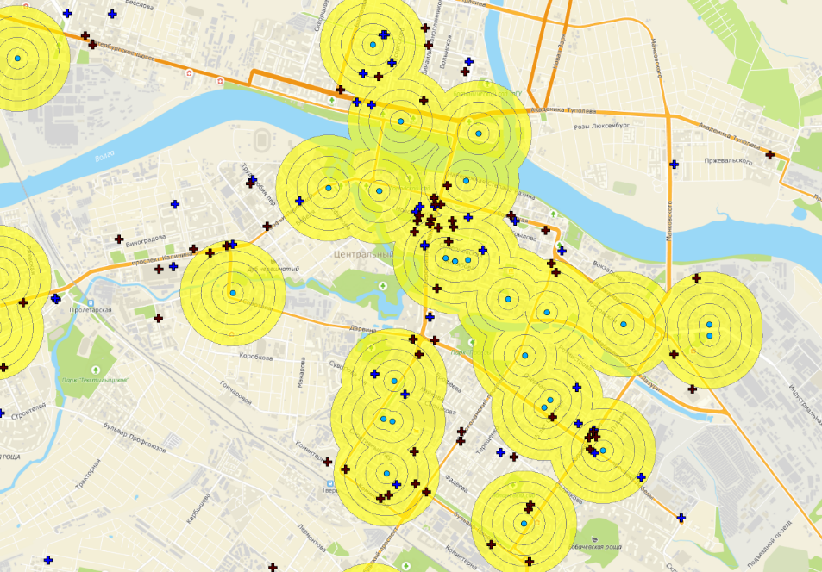
«Зеркало» муниципалитета: картирование точек продажи алкоголя, табака и вейпов в «шаговой доступности» от учебных заведений г.Твери

Slide 10
За пределами цифр: некоторые итоги реализации муниципальных проектов
меры по укреплению общественного здоровья получили адресность и определенную конкретность
здоровье сберегающая среда приближена к жителям, работникам
проблема сохранения здоровья вынесена за границы сектора здравоохранения

Slide 11
Задачи и перспективы (1)
требует дальнейшего развития межведомственный подход, в том числе, активное привлечение специалистов, занимающихся городской инфраструктурой, транспортом, общественности, бизнеса, неправительственных организаций, а также спорта, образования
необходима актуализация региональной программы «укрепление общественного здоровья» с включением мер, реализуемых в различных секторах, и имеющих непосредственное отношение к общественному здоровью (молодежная политика, СМИ, образование, спорт, силовые ведомства и тд.) с утверждением программы НПА Правительства Тверской области
на уровне муниципалитета необходимо развитие мониторинга участия населения в спортивно-оздоровительных мероприятиях, анализ развития инфраструктуры для занятий спортом
на уровне муниципалитета необходим анализ дорожно-транспортного травматизма, в том числе, травматизма в состоянии алкогольного опьянения ( ГИБДД)

Slide 12
Задачи и перспективы (2)
требуется дальнейшее расширение коммуникационной кампании через увеличение доли активно работающих муниципалитетов, создание «кнопок на сайтах», а также увеличение групп в социальных сетях, вовлечение районных СМИ
развитие волонтерского движения через привлечение студентов колледжей, выпускников школ, обмен опытом на он-лайн и офф-лайн площадках
активизация внедрения корпоративных программ по укреплению здоровья работников на рабочем месте на основе типовой программы и использования «лучших практик» Тверской области и иных регионов (созданной библиотеки корпоративных программ, базы «Атрия»)

